Slide 1

FastAPI

Slide 2
Web
WWW
HTTP + HTML
Serveur Web + Client
Plusieurs modules Python savent faire du Web
Flask
FastAPI
Django

Slide 3

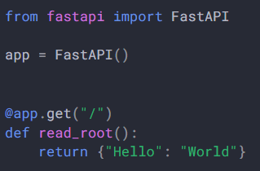
FastAPI
Microframework Web
Très simple
Contient un container Web
PIP install fastapi
http://localhost:8000

Slide 4
Features
Debugger spécialisé
Tests unitaires spécialisés
API REST

Slide 5
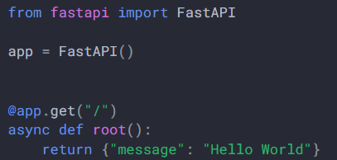
Route racine
Code async
Racine de l’API

Slide 6
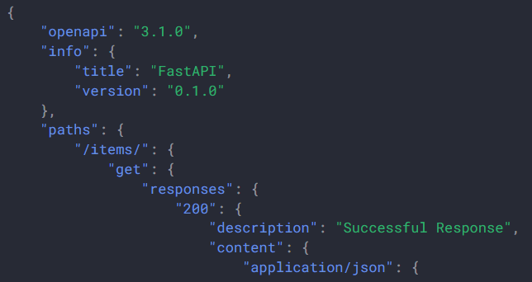
OpenAPI
Norme de documentation de l’API
Openapi.json
http://127.0.0.1:8000/openapi.json

Slide 7
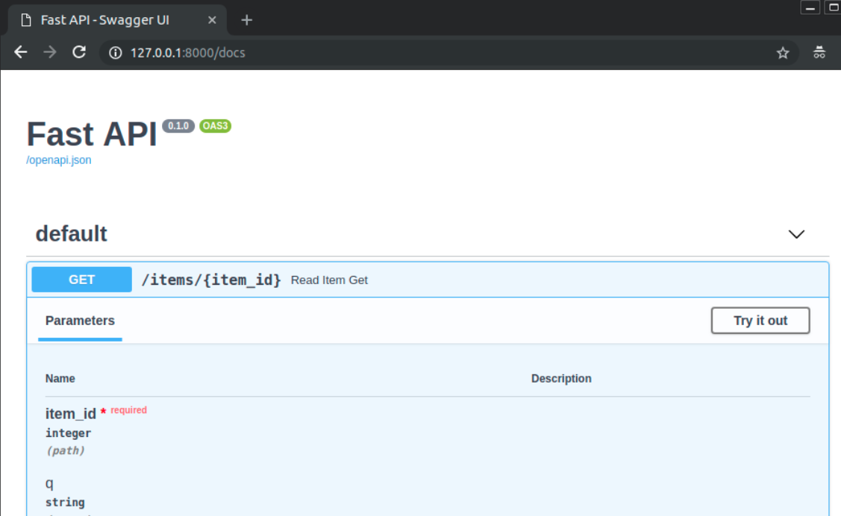
Swagger
Documentation alternative sur /redoc

Slide 8
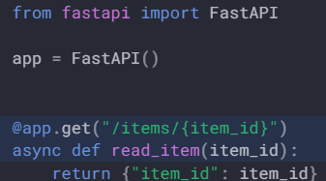
Routes
Permet d’associer une route à une fonction
URL virtuelle
Par rapport à /
Le nom de la fonction n’a pas d’importance

Slide 9
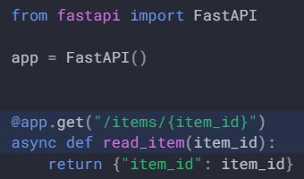
Paramètres
La principale norme de de passage de paramètre est le passage dans la route
Utilisation de {} dans l’URL
La paramètre de la fonction doit avoir le même nom que le paramètre route

Slide 10

Typage
Possibilité de typage des paramètres
Cela modifie l’OpenAPI

Slide 11

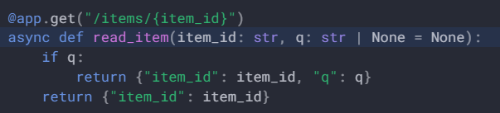
Query Parameter
Paramètre passer en GET
http://127.0.0.1:8000/items/?skip=0&limit=10
Dans cet exemple skip et limit sont facultatifs car ils ont des paramètres par défaut

Slide 12
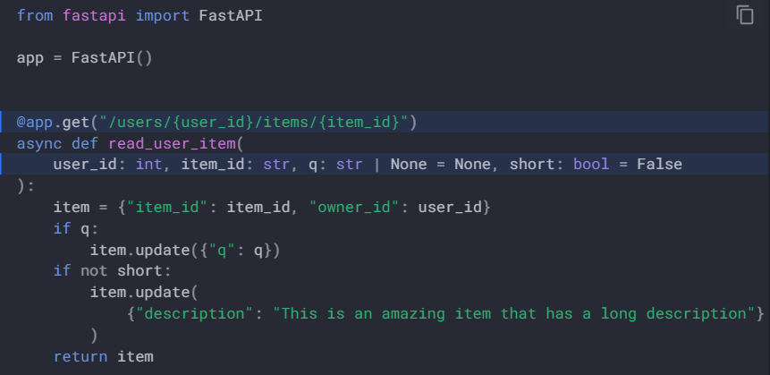
Cas complexes

Slide 13

HTTP
HTTPLib permet d’effectuer des requêtes HTTP
Très utile pour « aspirer » des pages

Slide 14
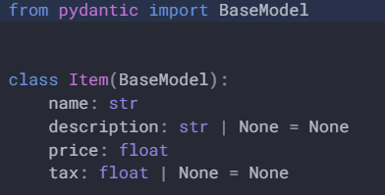
DTO
Data Transport Objects
Objets sérialisés pour les services REST
Doivent être indépendants des entités
Doivent hérités de pydantic.BaseModel

Slide 15
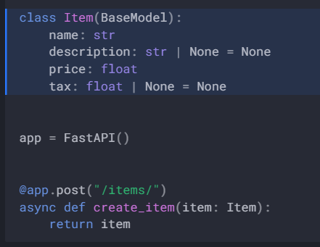
Sérialisation DTO
Automatique

Slide 16

CRUD
POST
Utilisé pour effectuer un Create
PUT
Utilisé pour effectuer un Update
DELETE
Utilisé pour effectuer un Delete
GET
Utilisé pour effectuer un Request
POST est utilisé lors d’un request sur un DTO

Slide 17
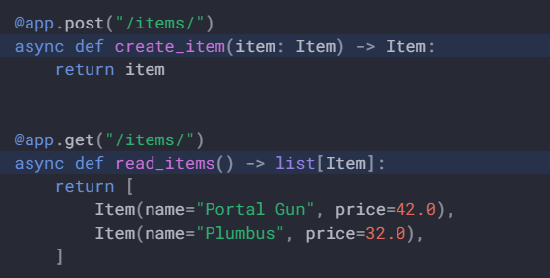
Retours typés
Il est conseillé de typer les retours de fonction

Slide 18
Paramètres Body
Il est possible d’utiliser un paramètre BODY POST sans passer par pydantic
Il suffit de créer un paramètre de type
Annotated[int, Body()]

Slide 19
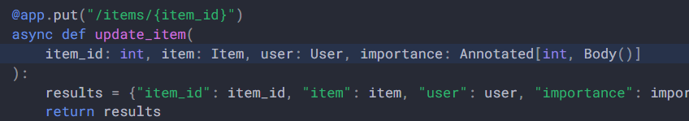
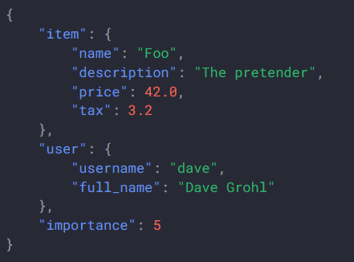
Cas complexe
Dans ce cas complexe
Avec DTO + Paramètres + Body
Nous attendons

Slide 20
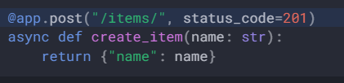

Status code
Bonne pratique
200 = ok
201 = created
202 = updated
204 = no content
300 = redirection
400 = erreurs
404 = Not found
500 = Internal server error
Préférer les enums

Slide 21
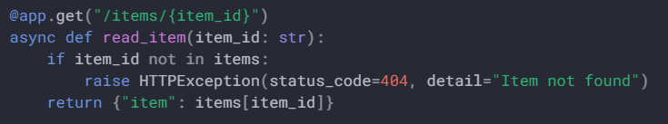
Retour d’errejur
HTTPException

Slide 22
Adapter
Conversion d’une entité en DTO
Et inversement

Slide 23
Uvicorn
FastAPI contient une serveur HTTP peu performant et non sécurisé
Uvicorn est un serveur WSGI par-dessus FastAPI
Multithread
SSL
Démarrage
uvicorn main:app --host 0.0.0.0 --port 80
Si FastAPI est dans main.py

Slide 24
Serveur multicore
NGINX
Par-dessus Uvicorn
https://www.uvicorn.org/deployment/#running-behind-nginx

